Slide 1
Trend Insight
Davide Vacirca - TAP 2025/26 - Università degli Studi di Catania

Slide 2
Problema
Reddit e’ molto utile per capire ciò che pensano le persone su un post che viene pubblicato.
Quello che non vediamo però e’ ciò’ che pensano le persone su più post della stessa natura.

Slide 3
Soluzione
Trend Insight permette a un utente di definire un topic, e il sistema mostra all’utente metriche su quel topic nel tempo, analizzando i post inerenti.

Slide 4
Funzionalità principali

Slide 5
Generazione del topic con la sola descrizione
L’AI genera tutto il resto, come
Matching pattern: CNF di parole chiave
Lista di subreddit da cui prendere i post

Slide 6
Backfilling
E’ possibile caricare i post degli ultimi 30 giorni inerenti a un topic.

Slide 7
Auto Syncing
Il sistema mantiene la sincronizzazione sul numero di upvotes e di commenti dei post per 48h dalla loro creazione.

Slide 8
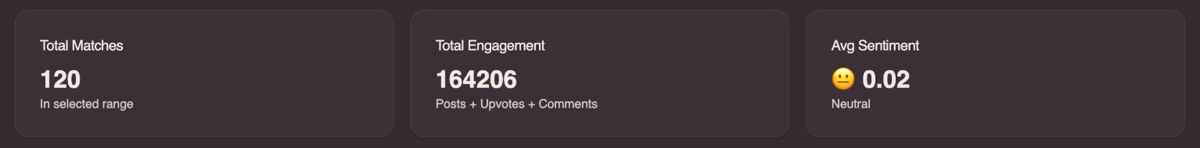
Metriche di un topic su una finestra di tempo

Slide 9
Architettura generale

Slide 10
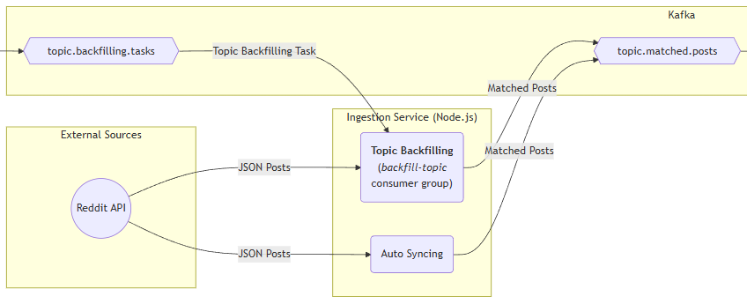
Ingestion dei dati

Slide 11
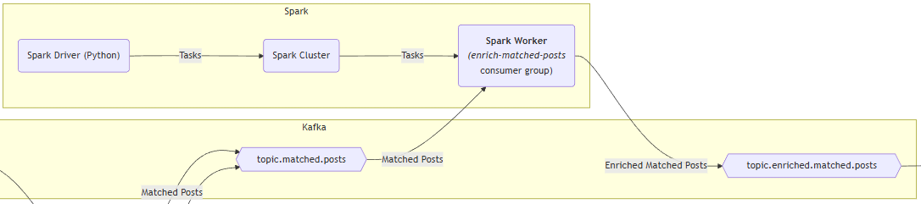
Sentiment Analysis

Slide 12
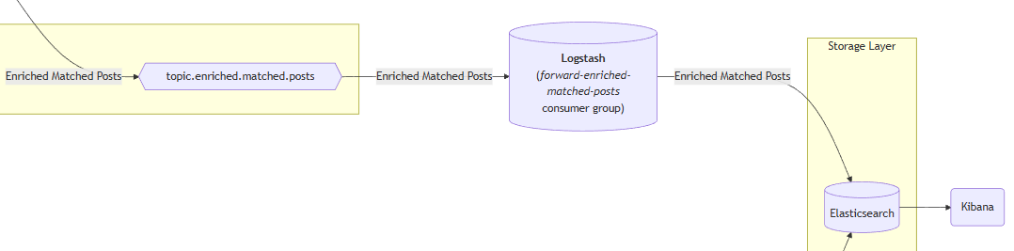
Salvataggio su Elasticsearch

Slide 13
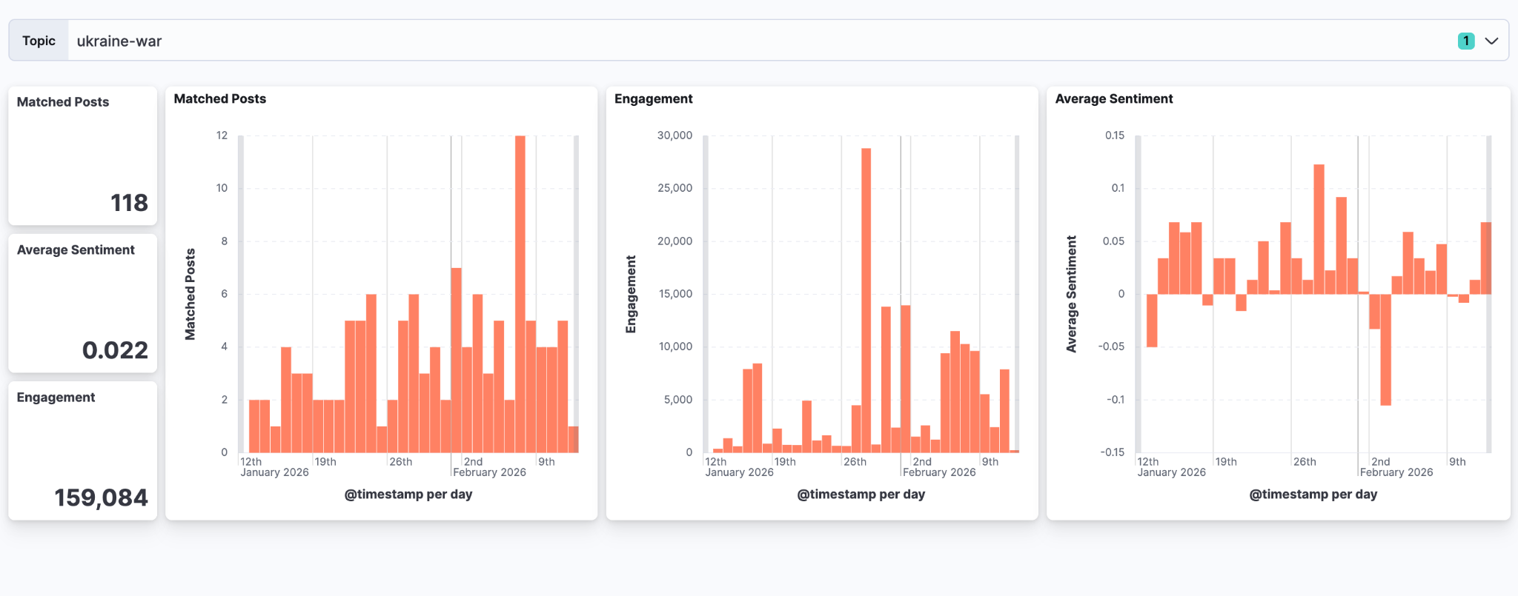
Risultato con Kibana

Slide 14
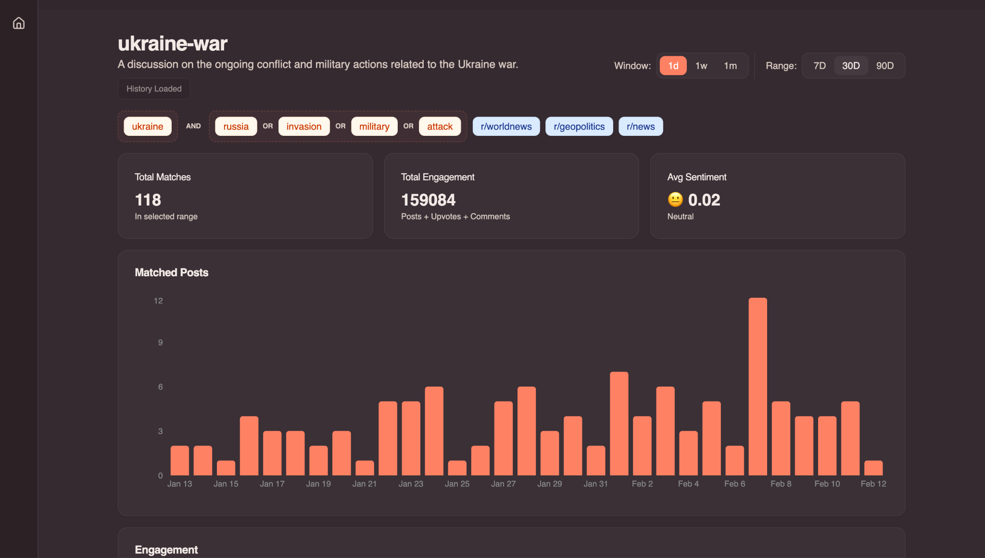
Risultato con l’app

